Slide 1
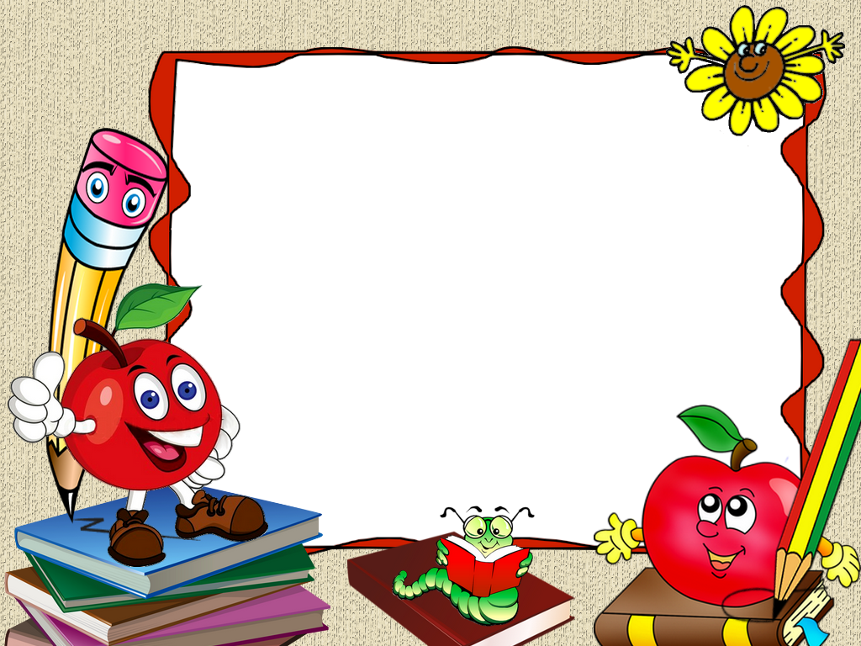
Matematika
2-sinf

Slide 2
Mavzu: Ko‘paytirishga doir masalalar

Slide 3
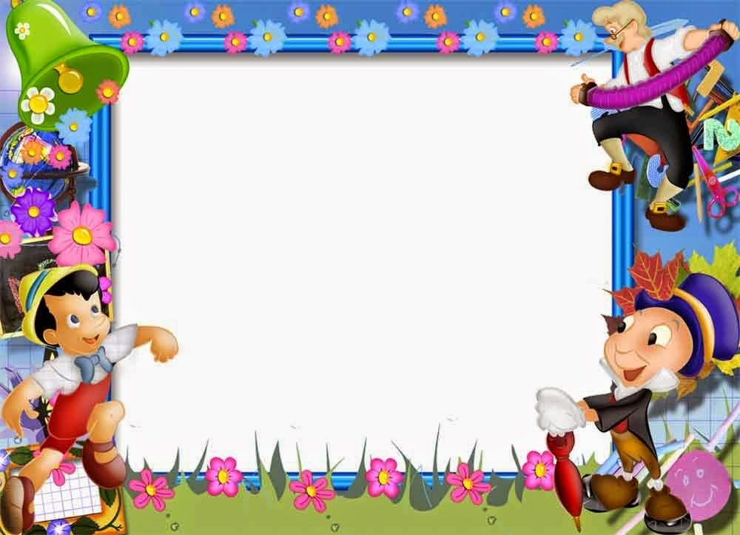
Mustaqil topshiriqni tekshirish:
84-bet. 5-misol

Slide 4
5.
Bo‘sh kataklarni to‘ldiramiz. (84-bet)
x
x
1 4 8
5 6 10
5
5
20
40
9
45
54
90
6
6
24
48
10
50
60
100

Slide 5
1.
Yosh futbolchilar maktabiga nechta
koptok berildi? (85-bet)
Har bir qopda
Berildi
Jami
-? ta
6·9=54

Slide 6
2-misol. (85-bet)
Hisoblaymiz.
28
10
7 · 4 + 12
2 · 5 - 10
= 40
= 0
45
40
= 90
5 · 8 - 9
9 · 5 + 45
= 31
54
6 · 9 - 38
= 16
70
7 · 10 - 57
= 13

Slide 7
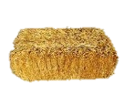
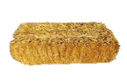
3.
Ikkala traktorga necha o‘ram somon
yuklangan? (84-bet)
?
3 o‘ram
?, 3 marta ko‘p

Slide 8
3-masala. (85-bet)
1-traktorda - 3 o‘ram
? o‘ram
2-traktorda - ?, 3 marta ko‘p
Yechish: 1) 3·3=9 (o‘ram) – 2-traktorda
2) 3+9=12 (o‘ram) – jami
Javob: ikkala traktorda jami
12 o‘ram somon yuklangan.

Slide 9
4.
Natijalarni taqqoslaymiz. (85-bet)
3 · =
3 · 5 =
8
24
15
3 · 6 = 18
3 · 9 = 27
3 · 7 =
21
3 · =
10
30

Slide 10
4.
Natijalarni taqqoslaymiz. (85-bet)
3 · =
3 · 5 =
2
6
15
3 · 6 = 18
3 · 3 = 9
3 · 7 =
21
3 · =
4
12

Slide 11
Mustaqil topshiriq:
85-bet. 5-misol

Slide 12
5-misol.
Hisoblaymiz. (85-bet)
6 · 5 - 18
4 · 3 - 8
5 · 4 - 20
8 · 4 - 26

Slide 13
E’tiboringiz
uchun rahmat!

